Slide 1
Noviembre 1 de 2018
Sandra Perilla Monroy
sandraperilla@usantotomas.edu.co
3202222238
OVA Factorización y simplificación de expresiones racionales
Este OVA tiene incidencia en los espacios académicos de cálculo diferencial, cálculo integral, Cálculo vectorial, Ecuaciones diferenciales, en cursos de Física y de Química, debido a que las competencias en matemáticas a fortalecer con este OVA son necesarias para el buen trabajo en estos otros cursos.

Slide 2
COMPETENCIA GENERAL:
Aplicar procesos de factorización en la simplificación de expresiones algebraicas y en la solución de problemas cotidianos
RESULTADOS DE APRENDIZAJE.
Desarrolla técnicas para factorizar polinomios, útiles en la simplificación de expresiones racionales.
Aplica adecuadamente las expresiones algebraicas en la solución de problemas cotidianos.
Simplifica expresiones algebraicas principalmente expresiones algebraicas racionales (cocientes entre dos polinomios), y ve su utilidad en algunos procedimientos matemáticos.

Slide 3
En este objeto virtual se van desarrollando las temáticas de factorización y simplificación de expresiones racionales, y por cada una de ellas se proponen diferentes actividades interactivas para reforzar en los estudiantes estructuras conceptuales de los diferentes casos de factorización que puedan aplicar efectivamente en sus cursos futuros de matemáticas, física y química.

Slide 4
El núcleo problémico del Departamento de Ciencias Básicas y su articulación con este ambiente virtual de aprendizaje, conduce a que este curso de Nivelación brinde las herramientas para reforzar las competencias básicas en matemáticas que los estudiantes requieren para abordar la educación Superior.
Se pretende que el estudiante en su entorno profesional, realice en un primer momento la interpretación de problemas de su contexto con base en el desarrollando de habilidades de tipo interpretativo y comunicativo, y en un segundo momento, apoyado en su fundamentación teórica realice un análisis matemático de la situación, que lo conducirá al planteamiento de una posible solución al problema mediante el uso de algoritmos matemáticos.
De acuerdo con lo anterior, se plantean los siguientes núcleos problémicos específicos para cálculo diferencial:
¿Cómo logra el estudiante el fortalecimiento de sus competencias en álgebra básica?
¿Cómo logra el estudiantes reconocer, diferenciar y operar elementos de los diferentes sistemas numéricos estableciendo relaciones entre ellos?
¿Cómo logra dominio de los conceptos permitiendo abordar la solución de problemas desde diferentes tópicos conceptuales, además del manejo y la representación de datos.?
¿Cómo refleja el estudiante la significación y asimilación de conceptos propios de álgebra básica a través del uso de herramientas tecnológicas?
¿Cuáles son las formas de percibir la reflexión del estudiante sobre sí mismo y su crecimiento personal a través de su interacción con el aula virtual?

Slide 5
En este OVA de factorización y simplificación de expresiones algebraicas racionales, se encuentran los casos de factorización de polinomios más necesarios para el trabajo en los cursos de cálculo futuros. Se presentan ejemplos de cada uno de los casos y actividades interactivas que ayudarán a reforzar los contenidos. También se muestran ejemplos de simplificación de algunas expresiones algebraicas racionales.

Slide 6
Factorización
1.1 Factor común
1.2 Factorización de binomios
1.3 Factorización de Trinomios
1.4 Factorización por agrupación de términos
Actividad Interactiva
2. Simplificación de Expresiones algebraicas racionales
Ejemplos
Actividad Interactiva.

Slide 7
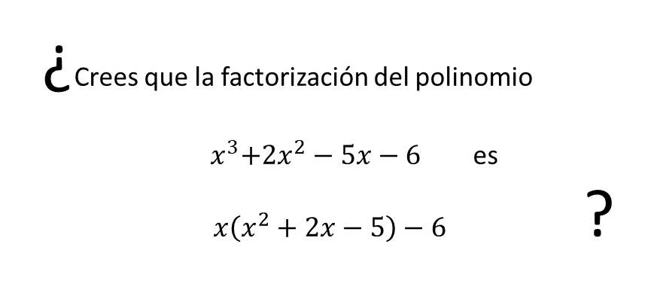
Factorización
¿Qué es factorizar un polinomio?
¿Crees que la factorización del polinomio
${ x}^{3}+2x^{2}−5x−6$ es
$x\left(x^{2}+2x−5\right)−6$ ?
Responder SI a la anterior pregunta es un error que cometen muchos estudiantes, y que tiene su origen en que no se conoce ¿qué significa factorizar un polinomio?.
La palabra factorización viene de la palabra factor, y hablamos de factores cuando se tiene una multiplicación, por ejemplo 5x2=10 entonces: se dice que 5 y 2 son factores de 10.

Slide 8
Entonces factorizar un polinomio hace referencia a reescribir el polinomio como un
producto de polinomios de grado menor.
${ x}^{3}+2x^{2}−5x−6=x\left(x^{2}+2x−5\right) − 6$
La igualdad anterior es cierta pero no corresponde a la factorización del polinomio
porque la expresión de la derecha no es un producto sino es una resta
La factorización de ${ x}^{3}+2x^{2}−5x−6$ es $(x+1)(x−2)(x+3)$
¿Por qué es importante saber factorizar?
En todos los cursos de cálculo (diferencial, integral, vectorial) y ecuaciones diferenciales, se deben hacer procedimientos en los que se trabajan con funciones que involucran polinomios por ejemplo: cálculo de límites, derivadas, integración por fracciones parciales, cálculo de intervalos de crecimiento y concavidad, cálculo de dominios, gráficas de secciones cónicas y superficies cuadráticas, entre otros muchos temas. Por lo anterior este tema de factorización es base fundamental para el buen desempeño en estos cursos futuros.

Slide 9

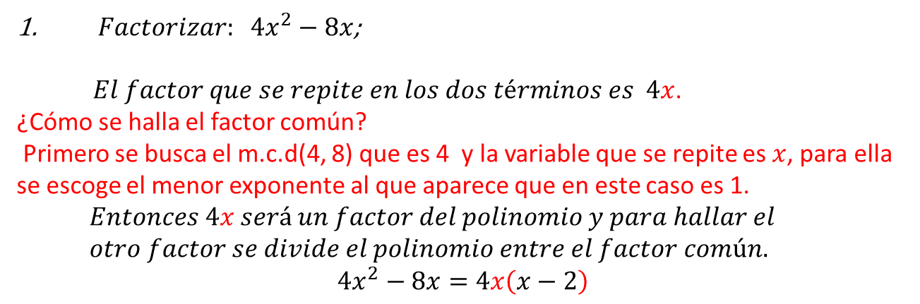
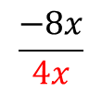
1. Factorización de factores comunes (factor común)
Dado un polinomio este es el primer caso de factorización que siempre debemos ver si es aplicable. Consiste en revisar todos los términos del polinomio y ver si ellos comparten un mismo factor.
EJEMPLOS
$Factorizar: 4x^{2}−8x$;
$El factor que se repite en los dos términos es 4x$.
¿Cómo se halla el factor común?
Primero se busca el m.c.d(4, 8) que es 4 y la variable que se repite es $x$, para ella se escoge el menor exponente al que aparece que en este caso es 1.
$Entonces 4x será un factor del polinomio y para hallar el$
$otro factor se divide el polinomio entre el factor común.$
$$4x^{2}−8x=4x\left(x−2\right)$$
$$\frac{4x^{2}}{4x}$$
$$\frac{−8x}{4x}$$

Slide 10

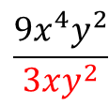

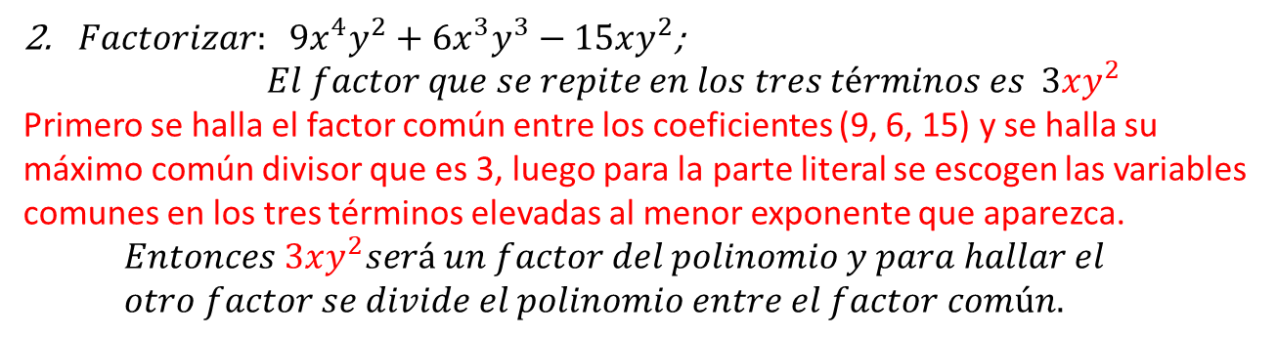

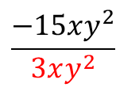
1. Factorización de factores comunes (factor común)
EJEMPLOS
$Factorizar: 9x^{4}y^{2}+6x^{3}y^{3}−15xy^{2}$;
$$El factor que se repite en los tres términos es 3xy^{2}$$
Primero se halla el factor común entre los coeficientes (9, 6, 15) y se halla su máximo común divisor que es 3, luego para la parte literal se escogen las variables comunes en los tres términos elevadas al menor exponente que aparezca.
$Entonces 3xy^{2}será un factor del polinomio y para hallar el$
$otro factor se divide el polinomio entre el factor común.$
M.C.D ($x^{4}$, $x^{3}$, $x$) = $x$
M.C.D ( $y^{2}$, $y^{3}$) =${ y}^{2}$
M.C.D (9, 6, 15) = 3
$$9x^{4}y^{2}+6x^{3}y^{3}−15xy^{2}=3xy^{2}\left(3x^{3}+2x^{2}y−5\right)$$
$$\frac{9x^{4}y^{2}}{3xy^{2}}$$
$$\frac{6x^{3}y^{3}}{3xy^{2}}$$
$$\frac{−15xy^{2}}{3xy^{2}}$$

Slide 11

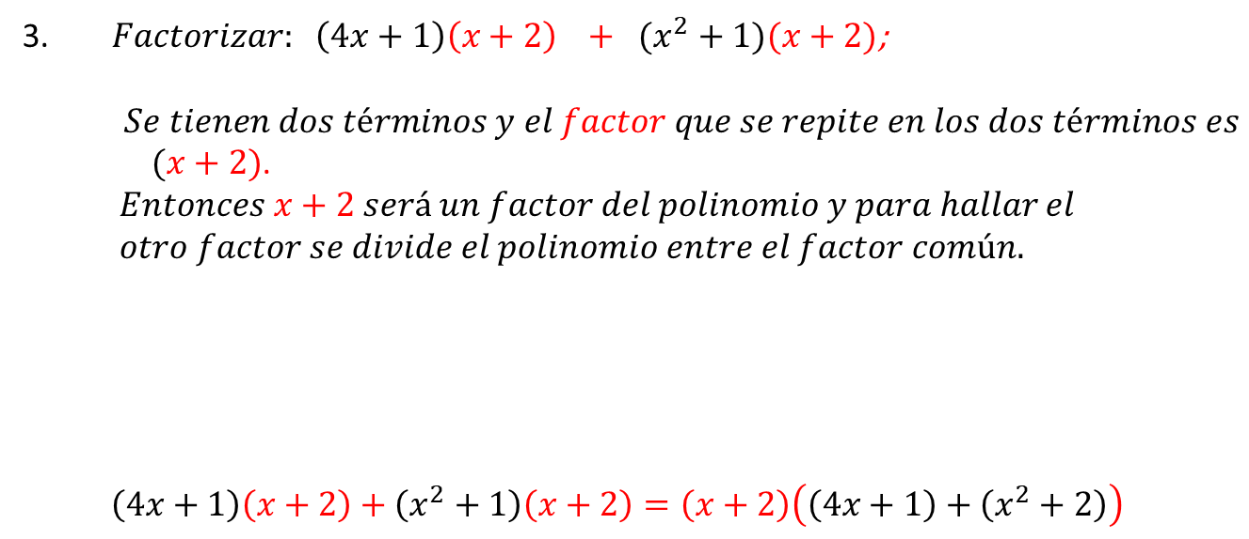


1. Factorización de factores comunes (factor común)
EJEMPLOS
3. $Factorizar: \left(4x+1\right)\left(x+2\right) + (x^{2}+1)(x+2)$;
$$Se tienen dos términos y el factor que se repite en los dos términos es$$
$(x+2)$.
$Entonces x+2 será un factor del polinomio y para hallar el$
$otro factor se divide el polinomio entre el factor común.$
$$\left(4x+1\right)\left(x+2\right)+\left(x^{2}+1\right)\left(x+2\right)=\left(x+2\right)\left(\left(4x+1\right)+\left(x^{2}+2\right)\right)$$
Factor común
$$\frac{\left(4x+1\right)\left(x+2\right)}{(x+2)}$$
$$\frac{(x^{2}+1)(x+2)}{(x+2)}$$
$$=(x+2)(x^{2}+4x+3)$$

Slide 12


ACTIVIDAD INTERACTIVA.
Factorice cada polinomio usando el caso de factor común. (Actividad de rellenar)
Divida el primer término del polinomio entre el factor común.
Divida el segundo término del polinomio entre el factor común.
Factor común
1.
$3x^{2} − 15x^{3}= \boxed{} {}^{}( \boxed{} −\boxed{}$ )
m.c.d (3,5)
Variable común a los dos términos elevada al menor exponente
Retroalimentación.
1.
$3x^{2} − 15x^{3}= \boxed{3} x^{2}( \boxed{1} −\boxed{5x}$ )

Slide 13
ACTIVIDAD INTERACTIVA.
Factorice cada polinomio usando el caso de factor común. (Actividad de rellenar)
Divida el primer término del polinomio entre el factor común.
Divida el segundo término del polinomio entre el factor común.
Divida el tercer término del polinomio entre el factor común.
Factor común
2.
$18mx^{2}y −54m^{2}x^{2}y^{2}+36my^{2}= \boxed{} {}^{} {}^{} ( \boxed{} −\boxed{}$ + )
m.c.d (18,54,36)
Variables comunes a los tres términos elevada al menor exponente
Retroalimentación.
$18mx^{2}y −54m^{2}x^{2}y^{2}+36my^{2}= \boxed{18} m^{1}y^{1}( x^{2} −3mx^{2}y+2y$ )
2.

Slide 14
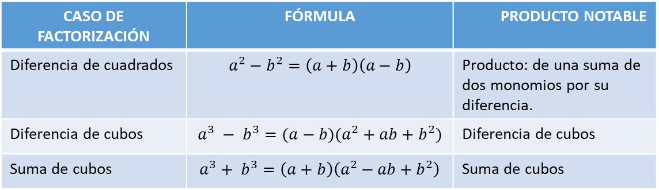
2. Factorización de algunos binomios.
Algunas de las fórmulas de productos notables estudiados en el OVA de expresiones algebraicas son casos de factorización que nos sirven para factorizar algunos binomios. Estos son:
CASO DE FACTORIZACIÓN | FÓRMULA | PRODUCTO NOTABLE
Diferencia de cuadrados | $$a^{2}−b^{2}=\left(a+b\right)\left(a−b\right)$$ | Producto: de una suma de dos monomios por su diferencia.
Diferencia de cubos | $$a^{3} − b^{3}=(a−b)(a^{2}+ab+b^{2})$$ | Diferencia de cubos
Suma de cubos | $$a^{3}+ b^{3}=\left(a+b\right)\left(a^{2}−ab+b^{2}\right)$$ | Suma de cubos

Slide 15
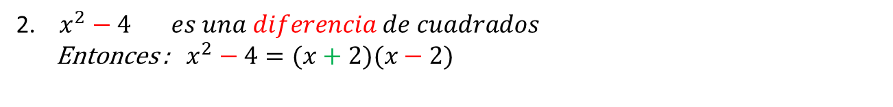
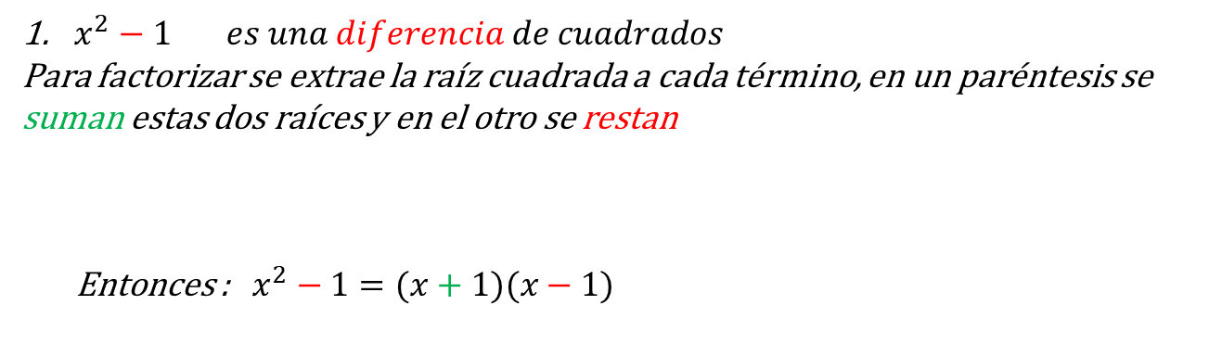


2. Factorización de algunos binomios.
EJEMPLOS: Usando las fórmulas anteriores factorizar los siguientes polinomios:
$x^{2}−1 es una diferencia de cuadrados$
Para factorizar se extrae la raíz cuadrada a cada término, en un paréntesis se suman estas dos raíces y en el otro se restan
Entonces : $x^{2}−1=(x+1)(x−1)$
$Raiz de 1=1$
$Raiz de x^{2}=x$
2. $x^{2}−4 es una diferencia de cuadrados$
Entonces : $x^{2}−4=(x+2)(x−2)$
3. ${64x}^{4}−y^{8} es una diferencia de cuadrados$
Entonces : ${64x}^{4}−y^{2}=(8x^{2}−y)(8x^{2}+y)$

Slide 16
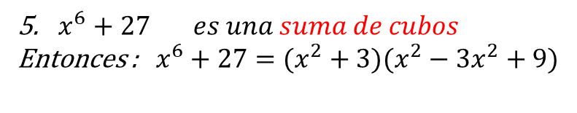
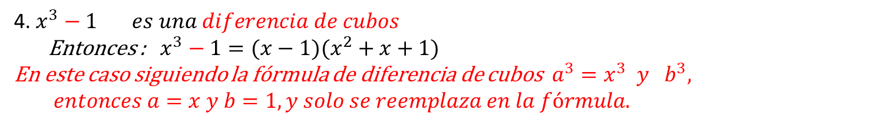

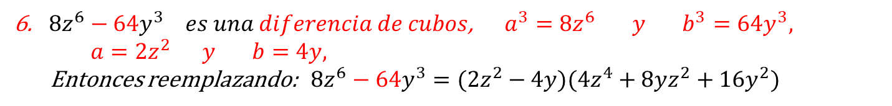

2. Factorización de algunos binomios.
EJEMPLOS: Usando las fórmulas anteriores factorizar los siguientes polinomios:
Diferencia de cubos | $$a^{3} − b^{3}=(a−b)(a^{2}+ab+b^{2})$$
4. $x^{3}−1 es una diferencia de cubos$
Entonces : $x^{3}−1=(x−1)(x^{2}+x+1)$
En este caso siguiendo la fórmula de diferencia de cubos $a^{3}=x^{3} y b^{3}, entonces a=x y b=1, y solo se reemplaza en la fórmula.$
Suma de cubos | $$a^{3}+ b^{3}=\left(a+b\right)\left(a^{2}−ab+b^{2}\right)$$
$x^{6}+27 es una suma de cubos$
Entonces : $x^{6}+27=(x^{2}+3)(x^{2}−3x^{2}+9)$
$a^{3}=x^{6} y b^{3}=27$
$Entonces:a=x^{2} y b=3$
$y se reemplaza en la fórmula$.
$${ x}^{2 }3$$
Diferencia de cubos | $$a^{3} − b^{3}=(a−b)(a^{2}+ab+b^{2})$$
${8z}^{6}−64y^{3} es una diferencia de cubos$, $a^{3}=8z^{6} y b^{3}=64y^{3}, a=2z^{2} y b=4y,$
Entonces reemplazando: ${8z}^{6}−64y^{3}=(2z^{2}−4y)(4z^{4}+8yz^{2}+16y^{2})$

Slide 17

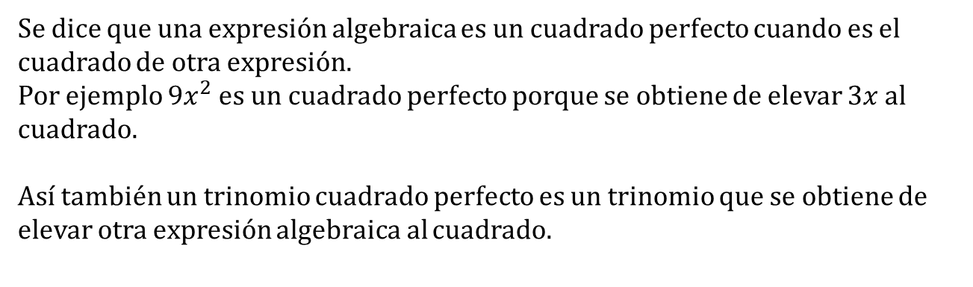
3. Factorización de Trinomios.
TRINOMIO CUADRADO PERFECTO.
Se dice que una expresión algebraica es un cuadrado perfecto cuando es el cuadrado de otra expresión.
Por ejemplo $9x^{2}$ es un cuadrado perfecto porque se obtiene de elevar $3x$al cuadrado.
Así también un trinomio cuadrado perfecto es un trinomio que se obtiene de elevar otra expresión algebraica al cuadrado.
EJEMPLO: $x^{2}+2x+1$ es un trinomio cuadrado perfecto porque: ${ x}^{2}+2x+1{=(x+1)}^{2}$

Slide 18


3. Factorización de Trinomios.
¿Cómo sabemos si un trinomio es un trinomio cuadrado perfecto?
En un trinomio cuadrado perfecto dos de sus términos tienen raíces cuadradas exactas y el término restante es igual al doble del producto de las raíces de los otros dos términos .
Para factorizar un trinomio cuadrado perfecto:
primero se reorganizan los términos dejando de primero y de tercero a los términos que tienen la raíz cuadrada exacta,
Se les extrae su raíz cuadrada
Se escriben en un paréntesis, separándolos con el signo que tenga el segundo término y se eleva al cuadrado.
$${}^{2}±2 +{}^{2}={( ± )}^{2}$$

Slide 19

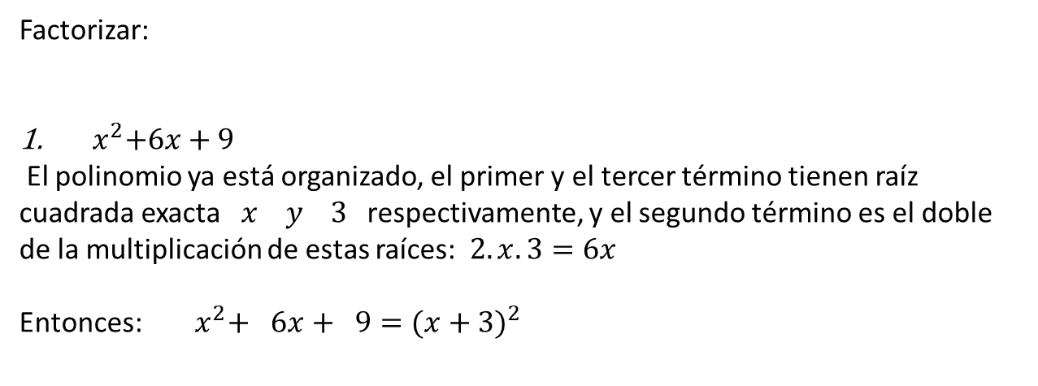


EJEMPLOS FACTORIZACIÓN DE TRINOMIOS CUADRADOS PERFECTOS
Factorizar:
${ x}^{2}+6x+9$
El polinomio ya está organizado, el primer y el tercer término tienen raíz cuadrada exacta $x y 3$respectivamente, y el segundo término es el doble de la multiplicación de estas raíces: $2.x.3=6x$
Entonces: ${ x}^{2}+ 6x+ 9={(x+3)}^{2}$
$$x$$
$$3$$
$$2.x.3$$

Slide 20

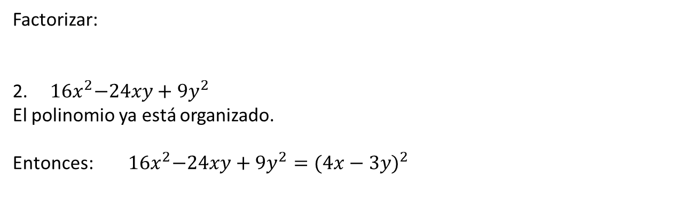


EJEMPLOS FACTORIZACIÓN DE TRINOMIOS CUADRADOS PERFECTOS
Factorizar:
2. ${ 16x}^{2}−24xy+9y^{2}$
El polinomio ya está organizado.
Entonces: ${ 16x}^{2}−24xy+9y^{2}={(4x−3y)}^{2}$
$$4x$$
$$3y$$
$$2(4x)(3y)$$

Slide 21

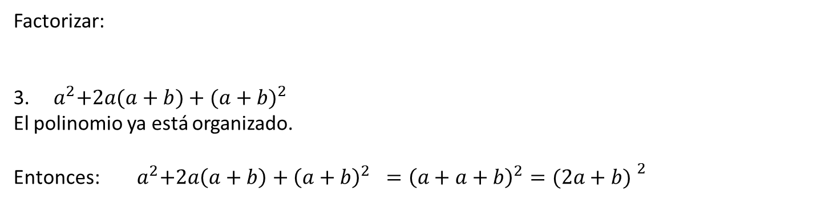


EJEMPLOS FACTORIZACIÓN DE TRINOMIOS CUADRADOS PERFECTOS
Factorizar:
3. ${ a}^{2}+2a(a+b)+{(a+b)}^{2}$
El polinomio ya está organizado.
Entonces: ${ a}^{2}+2a\left(a+b\right)+{\left(a+b\right)}^{2} ={\left(a+a+b\right)}^{2}{=(2a+b) }^{2}$
$$a$$
$$(a+b)$$
$$2(a)(a+b)$$

Slide 22
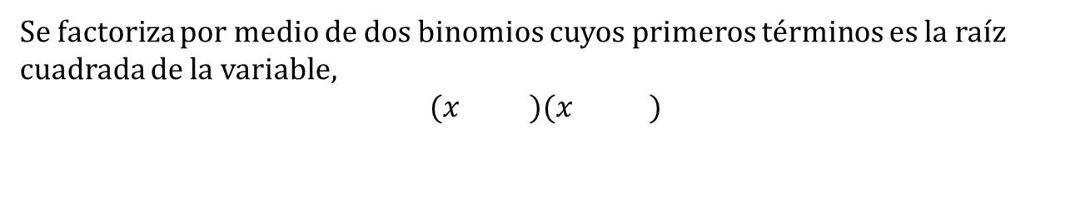
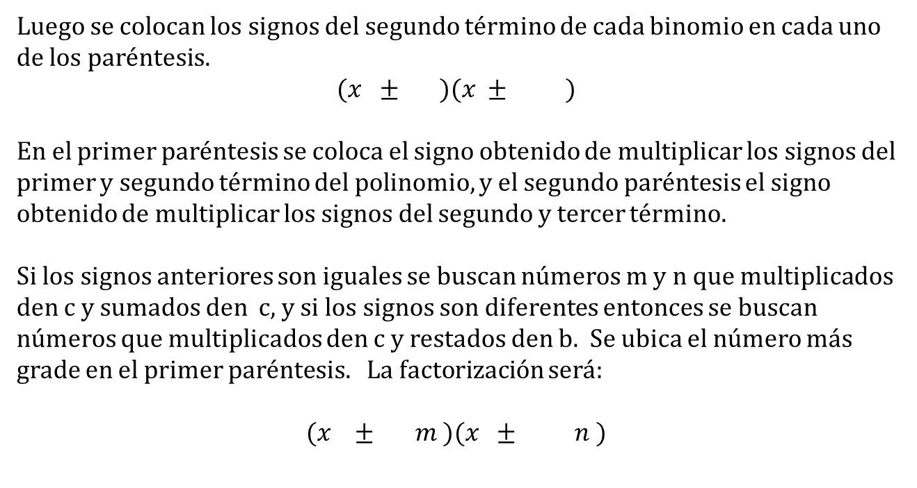
3. Factorización de Trinomios.
TRINOMIO DE LA FORMA $x^{2}±bx±c, b,c son números.$
Se factoriza por medio de dos binomios cuyos primeros términos es la raíz cuadrada de la variable,
$$(x )(x )$$
Luego se colocan los signos del segundo término de cada binomio en cada uno de los paréntesis.
$$(x ± )(x ± )$$
En el primer paréntesis se coloca el signo obtenido de multiplicar los signos del primer y segundo término del polinomio, y el segundo paréntesis el signo obtenido de multiplicar los signos del segundo y tercer término.
Si los signos anteriores son iguales se buscan números m y n que multiplicados den c y sumados den c, y si los signos son diferentes entonces se buscan números que multiplicados den c y restados den b. Se ubica el número más grade en el primer paréntesis. La factorización será:
$$(x ± m )(x ± n )$$

Slide 23

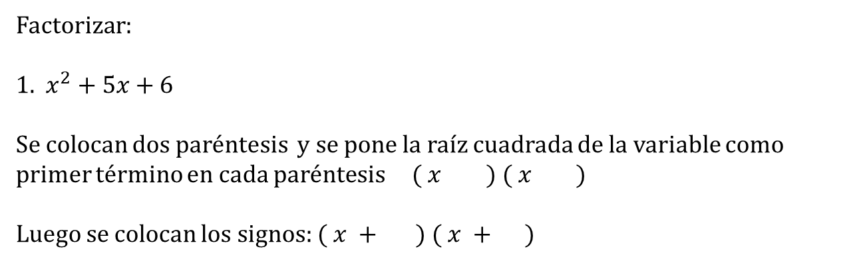
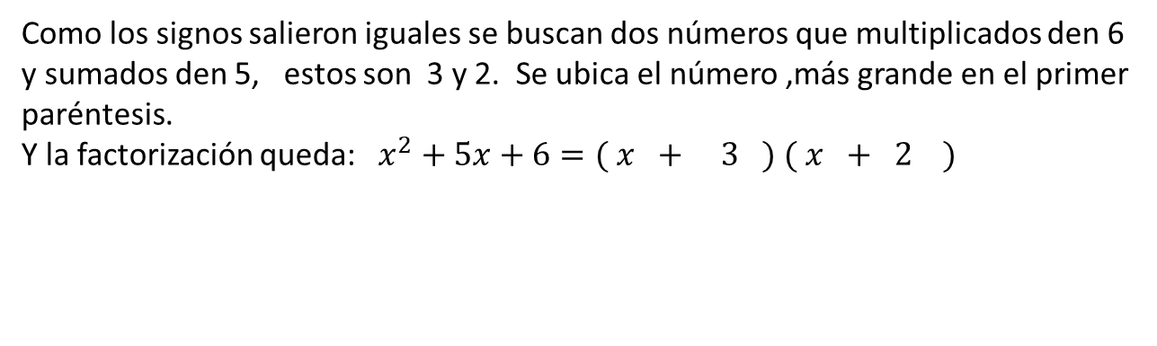

3. Factorización de Trinomios.
EJEMPLOS
Factorizar:
1. $x^{2}+5x+6$
Se colocan dos paréntesis y se pone la raíz cuadrada de la variable como primer término en cada paréntesis $( x ) ( x )$
Luego se colocan los signos: $( x + ) ( x + )$
Multiplicación de signos
Multiplicación de signos
$$x^{2}+5x+6$$
$$x^{2}+5x+6$$
Como los signos salieron iguales se buscan dos números que multiplicados den 6 y sumados den 5, estos son 3 y 2. Se ubica el número ,más grande en el primer paréntesis.
Y la factorización queda: $x^{2}+5x+6=( x + 3 ) ( x + 2 )$

Slide 24
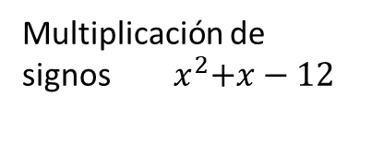
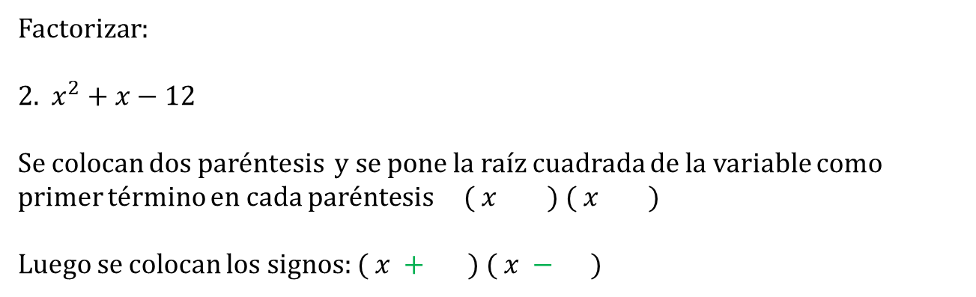
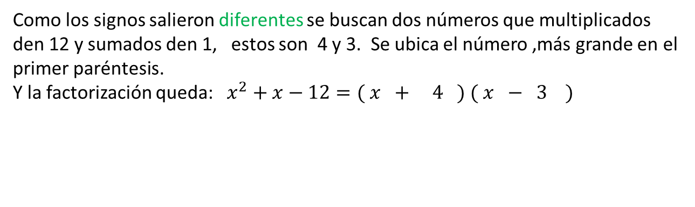
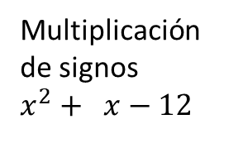
3. Factorización de Trinomios.
EJEMPLOS
Factorizar:
2. $x^{2}+x−12$
Se colocan dos paréntesis y se pone la raíz cuadrada de la variable como primer término en cada paréntesis $( x ) ( x )$
Luego se colocan los signos: $( x + ) ( x − )$
Multiplicación de signos${ x}^{2}+x−12$
Multiplicación de signos $x^{2}+ x−12$
Como los signos salieron diferentes se buscan dos números que multiplicados den 12 y sumados den 1, estos son 4 y 3. Se ubica el número ,más grande en el primer paréntesis.
Y la factorización queda: $x^{2}+x−12=( x + 4 ) ( x − 3 )$

Slide 25
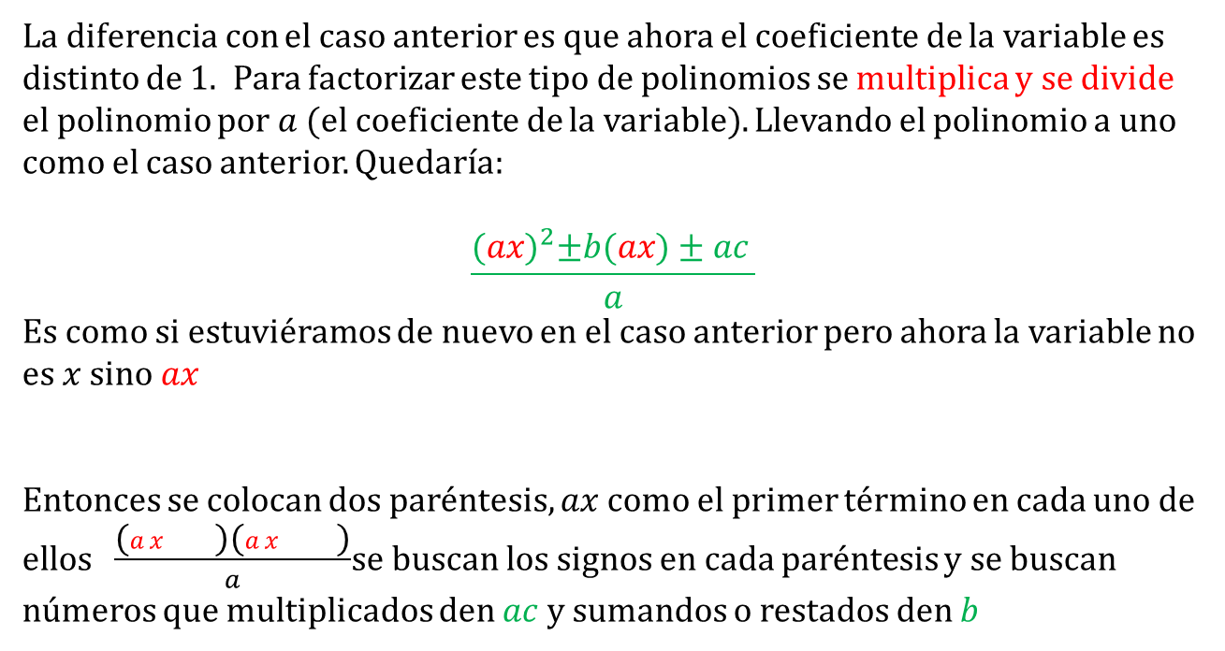
3. Factorización de Trinomios.
TRINOMIO DE LA FORMA ${ax}^{2}±bx±c, a, b,c son números y a≠1.$
La diferencia con el caso anterior es que ahora el coeficiente de la variable es distinto de 1. Para factorizar este tipo de polinomios se multiplica y se divide el polinomio por $a$ (el coeficiente de la variable). Llevando el polinomio a uno como el caso anterior. Quedaría:
$$\frac{{(ax)}^{2}±b(ax)±ac }{a}$$
Es como si estuviéramos de nuevo en el caso anterior pero ahora la variable no es $x$ sino $ax$
Entonces se colocan dos paréntesis, $ax$ como el primer término en cada uno de ellos $\frac{\text{(}ax\text{ )(}ax\text{ )}}{a}$se buscan los signos en cada paréntesis y se buscan números que multiplicados den $ac$ y sumandos o restados den $b$

Slide 26
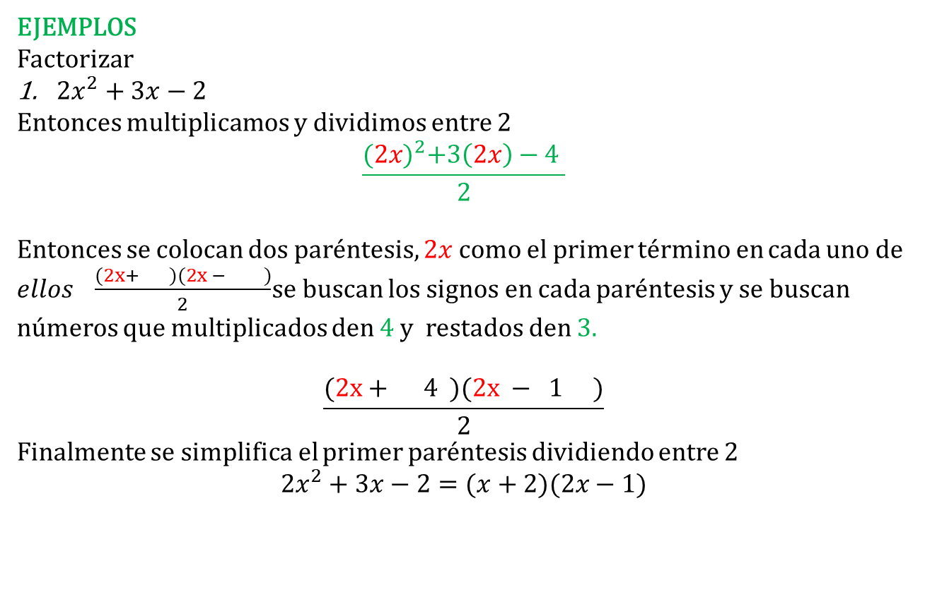
3. Factorización de Trinomios.
TRINOMIO DE LA FORMA ${ax}^{2}±bx±c, a, b,c son números y a≠1.$
EJEMPLOS
Factorizar
${2x}^{2}+3x−2$
Entonces multiplicamos y dividimos entre 2
$$\frac{{(2x)}^{2}+3\left(2x\right)−\text{4} }{2}$$
Entonces se colocan dos paréntesis, 2$x$ como el primer término en cada uno de $ellos \frac{(2x+ )(2x − )}{2}$se buscan los signos en cada paréntesis y se buscan números que multiplicados den 4 y restados den 3.
$$\frac{(2x+ 4 )(2x − 1 )}{2}$$
Finalmente se simplifica el primer paréntesis dividiendo entre 2
$${2x}^{2}+3x−2=(x+2)(2x−1)$$

Slide 27
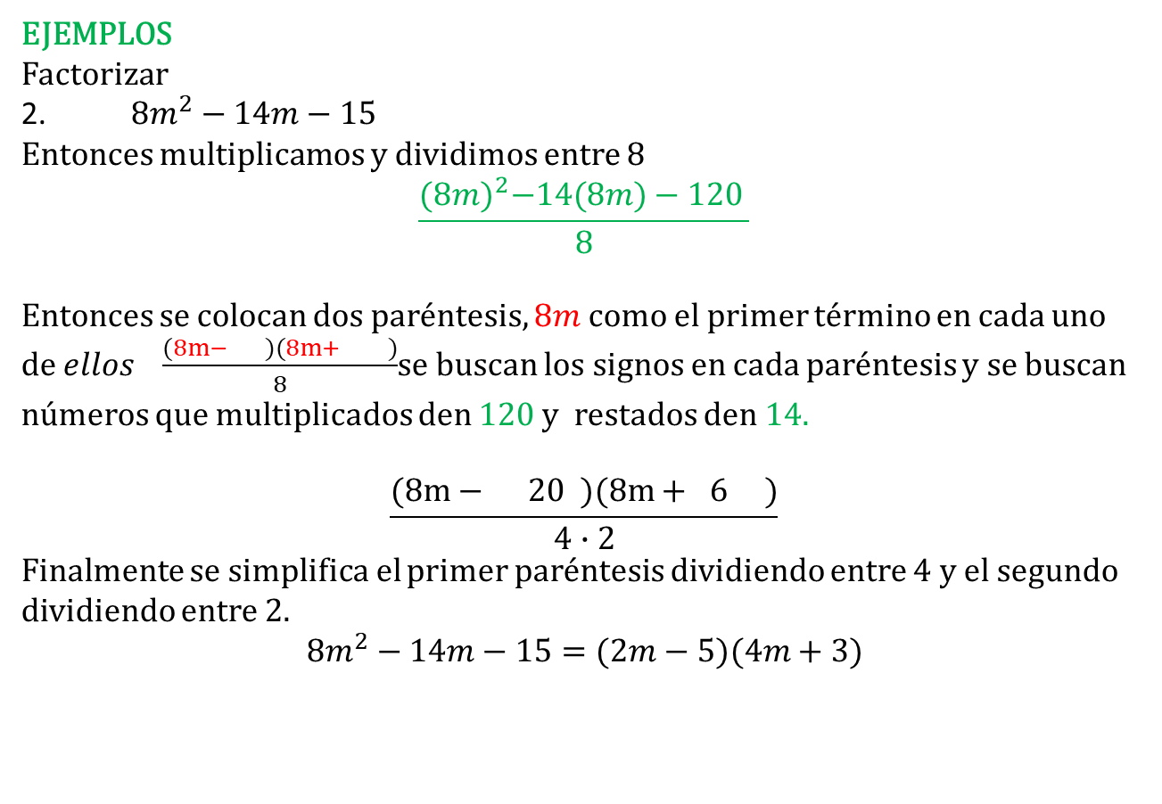
3. Factorización de Trinomios.
TRINOMIO DE LA FORMA ${ax}^{2}±bx±c, a, b,c son números y a≠1.$
EJEMPLOS
Factorizar
2. ${8m}^{2}−14m−15$
Entonces multiplicamos y dividimos entre 8
$$\frac{{(8m)}^{2}−14(8m)−\text{120} }{8}$$
Entonces se colocan dos paréntesis, $8m$ como el primer término en cada uno de $ellos \frac{(8m− )(8m+ )}{8}$se buscan los signos en cada paréntesis y se buscan números que multiplicados den 120 y restados den 14.
$$\frac{(8m− 20 )(8m+ 6 )}{4∙2}$$
Finalmente se simplifica el primer paréntesis dividiendo entre 4 y el segundo dividiendo entre 2.
$${8m}^{2}−14m−15=(2m−5)(4m+3)$$

Slide 28
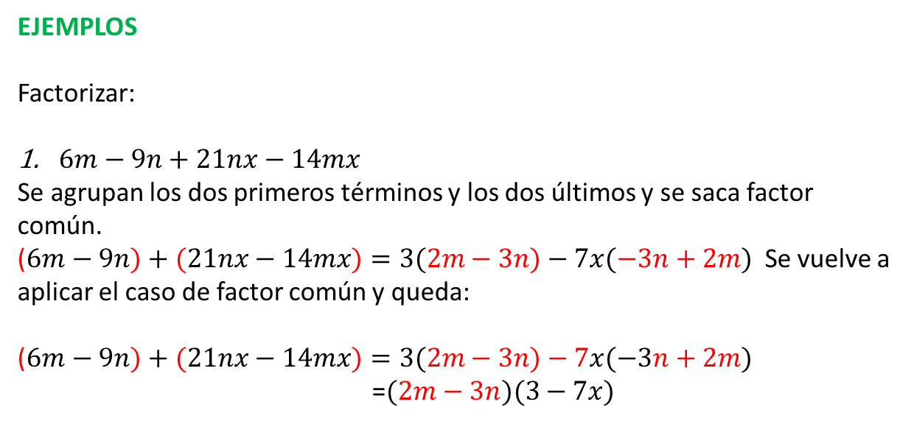
4. Factorización por agrupación de Términos.
Este caso de factorización se puede usar para factorizar algunos polinomios cuyos número de términos tiene que ser par y debe tener al menos 4 términos.
EJEMPLOS
Factorizar:
$6m−9n+21nx−14mx$
Se agrupan los dos primeros términos y los dos últimos y se saca factor común.
($6m−9n)+(21nx−14mx)=3(2m−3n)−7x(−3n+2m)$ Se vuelve a aplicar el caso de factor común y queda:
($6m−9n)+(21nx−14mx)=3(2m−3n)−7x(−3n+2m)$
=$(2m−3n)(3−7x)$

Slide 29
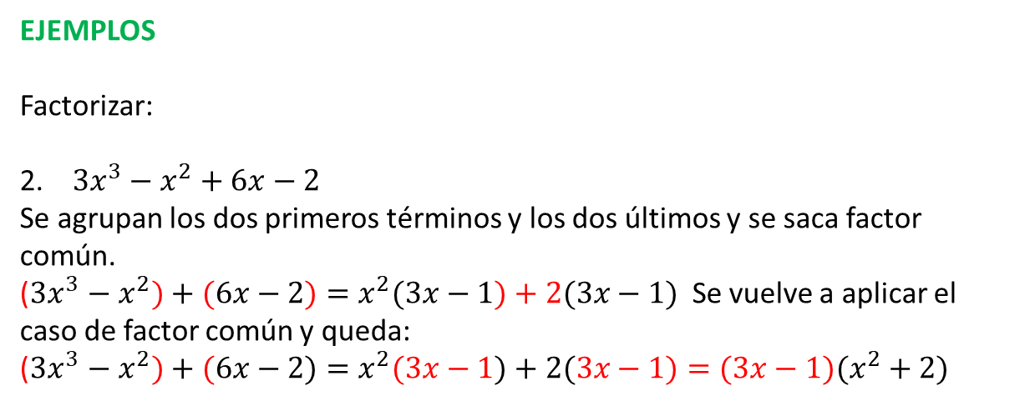
4. Factorización por agrupación de Términos.
EJEMPLOS
Factorizar:
2. ${3x}^{3}−x^{2}+6x−2$
Se agrupan los dos primeros términos y los dos últimos y se saca factor común.
(${3x}^{3}−x^{2})+(6x−2)=x^{2}(3x−1)+2(3x−1)$ Se vuelve a aplicar el caso de factor común y queda:
(${3x}^{3}−x^{2})+(6x−2)=x^{2}(3x−1)+2(3x−1)=(3x−1)(x^{2}+2)$

Slide 30
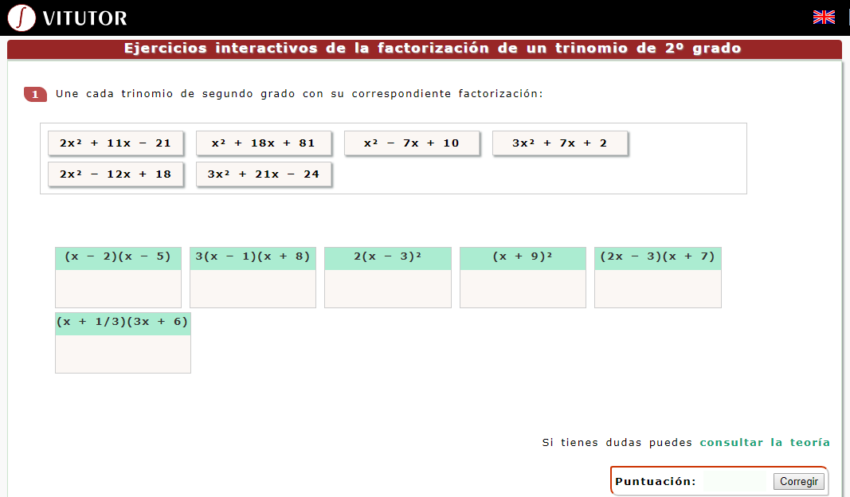
ACTIVIDAD INTERACTIVA.
En el siguiente enlace puede reforzar practicando ejercicios de factorización. https://www.vitutor.com/ecuaciones/2/ecu13_Contenidos_e.html

Slide 31
SIMPLIFICACIÓN DE EXPRESIONES ALGEBRAICAS RACIONALES

Slide 32
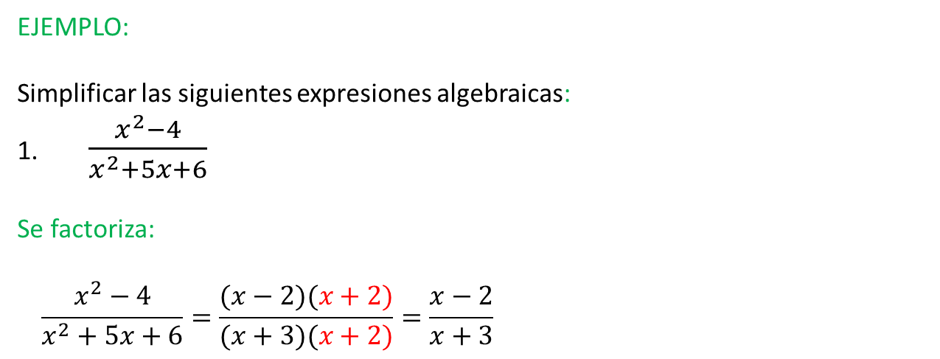
SIMPLIFICACIÓN DE EXPRESIONES ALGEBRAICAS RACIONALES
Para simplificar expresiones algebraicas racionales se factorizan numerador y denominador y se cancelan factores comunes del numerador y denominador.
EJEMPLO:
Simplificar las siguientes expresiones algebraicas:
1. $\frac{x^{2}−4}{x^{2}+5x+6}$
Se factoriza:
$$\frac{x^{2}−4}{x^{2}+5x+6}=\frac{(x−2)(x+2)}{(x+3)(x+2)}=\frac{x−2}{x+3}$$

Slide 33
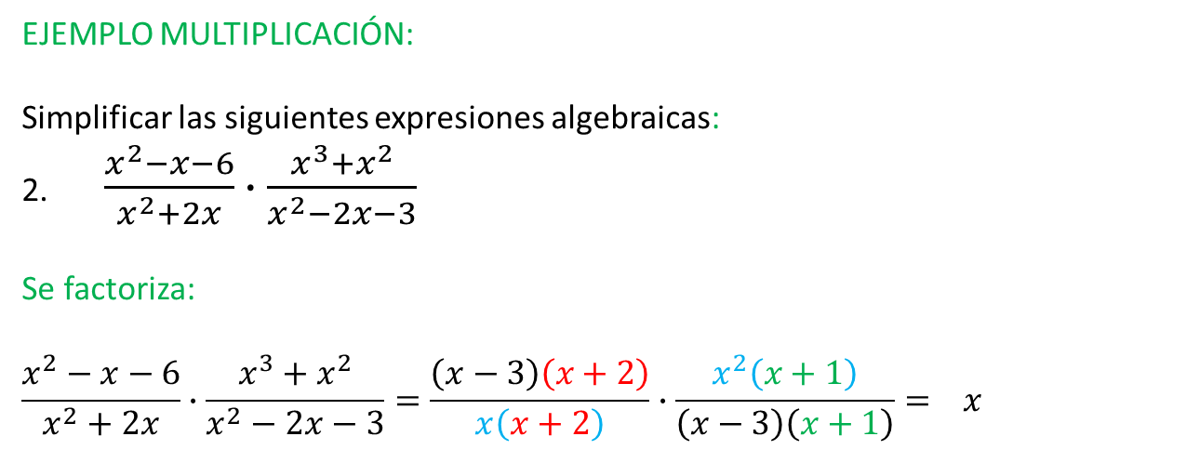
SIMPLIFICACIÓN DE EXPRESIONES ALGEBRAICAS RACIONALES
Para simplificar expresiones algebraicas racionales se factorizan numerador y denominador y se cancelan factores comunes del numerador y denominador.
EJEMPLO MULTIPLICACIÓN:
Simplificar las siguientes expresiones algebraicas:
2. $\frac{x^{2}−x−6}{x^{2}+2x}∙\frac{x^{3}+x^{2}}{x^{2}−2x−3}$
Se factoriza:
$$\frac{x^{2}−x−6}{x^{2}+2x}∙\frac{x^{3}+x^{2}}{x^{2}−2x−3}=\frac{\left(x−3\right)\left(x+2\right)}{x\left(x+2\right)}∙\frac{x^{2}\left(x+1\right)}{\left(x−3\right)\left(x+1\right)}= x$$

Slide 34
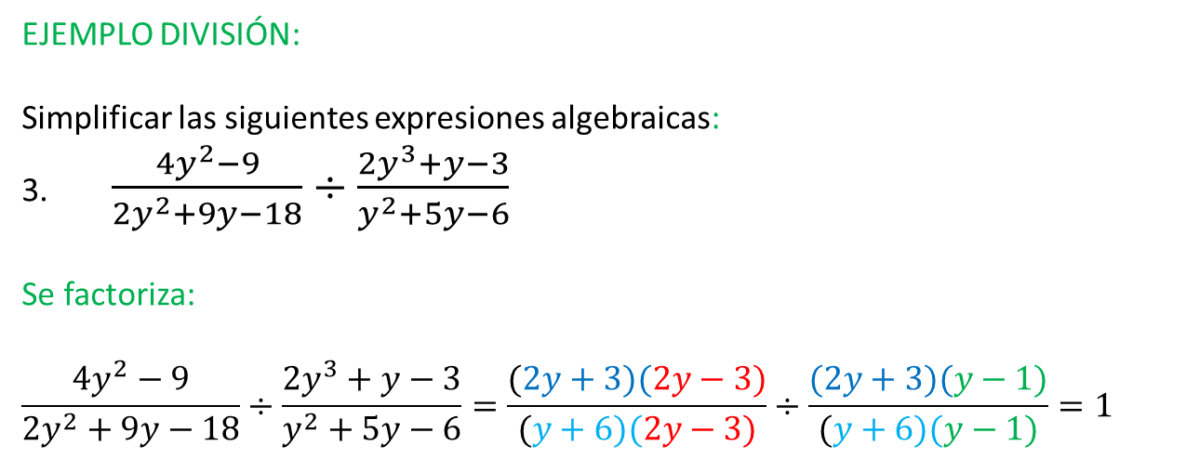
SIMPLIFICACIÓN DE EXPRESIONES ALGEBRAICAS RACIONALES
Para simplificar expresiones algebraicas racionales se factorizan numerador y denominador y se cancelan factores comunes del numerador y denominador.
EJEMPLO DIVISIÓN:
Simplificar las siguientes expresiones algebraicas:
3. $\frac{{4y}^{2}−9}{{2y}^{2}+9y−18}÷\frac{2y^{3}+y−3}{y^{2}+5y−6}$
Se factoriza:
$$\frac{{4y}^{2}−9}{{2y}^{2}+9y−18}÷\frac{2y^{3}+y−3}{y^{2}+5y−6}=\frac{(2y+3)(2y−3)}{(y+6)(2y−3)}÷\frac{(2y+3)(y−1)}{(y+6)(y−1)}=1$$

Slide 35
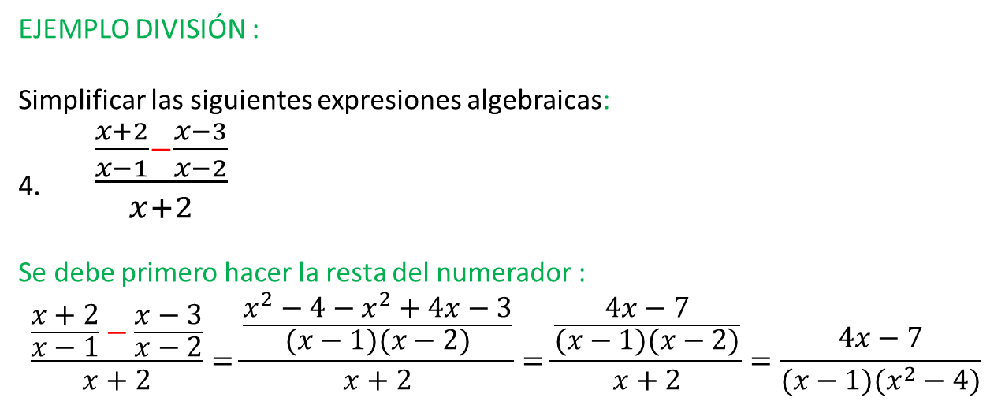
SIMPLIFICACIÓN DE EXPRESIONES ALGEBRAICAS RACIONALES
Para simplificar expresiones algebraicas racionales se factorizan numerador y denominador y se cancelan factores comunes del numerador y denominador.
EJEMPLO DIVISIÓN :
Simplificar las siguientes expresiones algebraicas:
4. $\frac{\frac{x+2}{x−1}−\frac{x−3}{x−2}}{x+2}$
Se debe primero hacer la resta del numerador :
$$\frac{\frac{x+2}{x−1}−\frac{x−3}{x−2}}{x+2}=\frac{\frac{x^{2}−4−x^{2}+4x−3}{(x−1)(x−2)}}{x+2}=\frac{\frac{4x−7}{(x−1)(x−2)}}{x+2}=\frac{4x−7}{(x−1)(x^{2}−4)}$$

Slide 36
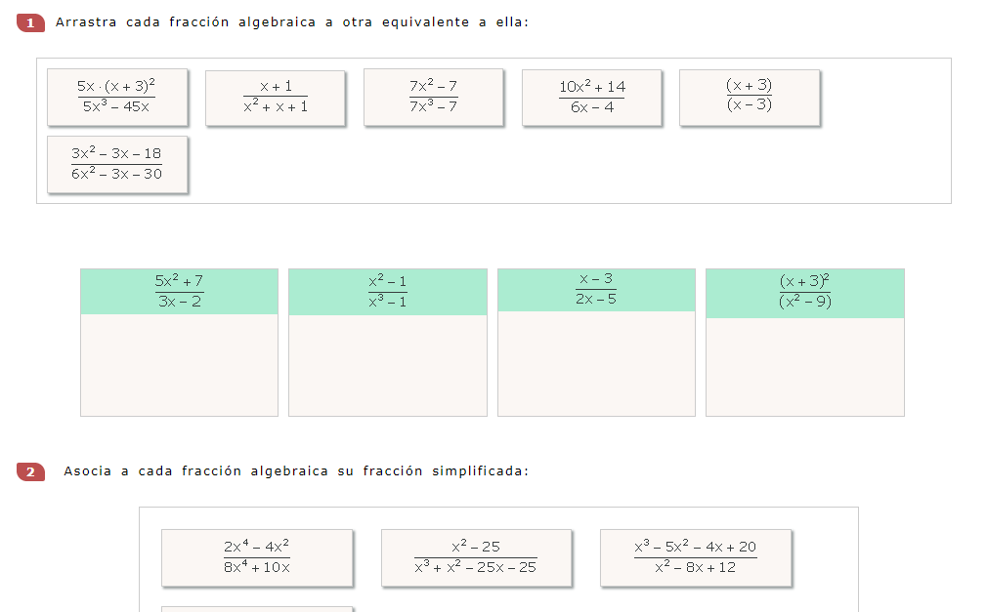
ACTIVIDAD INTERACTIVA.
En el siguiente enlace puede reforzar practicando ejercicios de expresiones algebraicas.
https://www.vitutor.com/ab/p/a_13e.html

Slide 40
Referencias:
Allendoerfer, Carl B, Oakley, Cletus. (2001). Matemáticas Universitarias. Cuarta Edición. Editorial Mc Graw Hill.
Plataforma Educativa Universidad de Antioquia (UDEA). Ministerio de Educación. Expresiones Algebraicas . URL:http://aprendeenlinea.udea.edu.co/lms/men_udea/pluginfile.php/25325/mod_resource/content/0/EXPRESIONES_ALGEBRAICAS.pdf
Stamatio, Anna Sofia. Productos Notables. (2018). Educaplay. URL: https://www.vitutor.com/ab/p/a_1e.html
Stewart, James, Lothar, Redlin, & Saleem, Watson. (2012). Precálculo. Matemáticas para el cálculo. Quinta Edición. Editorial Cengage Learning
Vitutor. Ejercicios Interactivos de la factorización de un trinomio de Segundo grado. https://www.vitutor.com/ecuaciones/2/ecu13_Contenidos_e.html
Vitutor. Ejercicios Interactivos de fracciones algebraicas. URL: https://www.vitutor.com/ab/p/a_13e.html

